Slide 2
Schützenfest 2017
Freitag: 19. Mai 2017
18:00 Uhr Forellenessen mit Voranmeldung
19:30 Uhr Bieranstich und gemütliches Beisammensein,
mit Musik vom Gummiwagen
Anböllern des Festes an der Festhalle

Slide 3
Schützenfest 2017
Samstag: 20. Mai 2017
ab 13:00 Uhr Eintreffen der Böllerschützen und Gauvereine
17:00 Uhr Vorstellungsböllern der anwesenden Vereine
(Feldwege überhalb der Keltenstraße und der Römerstraße)
(257ers konzertbedingte Änderungen vorbehalten)
19:30 Uhr Preisverteilung Gauschießen
20:00 Uhr Stimmungsabend mit den Dertinger Musikanten
After-Show-Party 257ers Konzert in der Festhalle

Slide 4
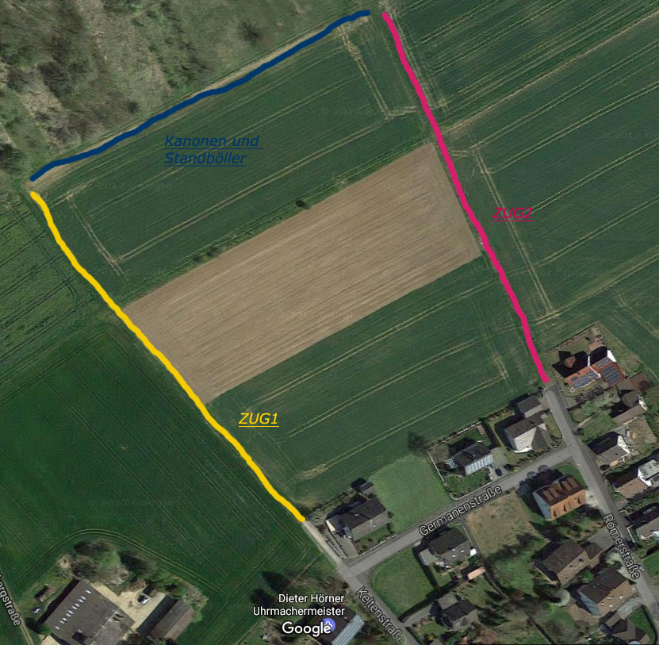
Schützenfest 2017
Aufstellung der Böllerschützen
Kelternstraße und Römerstraße

Slide 5
Schützenfest 2017
Sonntag: 21. Mai 2017
ab 7:00 Uhr Frühstück in der Festhalle
8:30 Uhr Kirchenparade anschließend Totengedenken
9:00 Uhr Festgottesdienst
11:00 Uhr Mittagessen: Böllerbraten, Käsespätzle, Haxen
13:00 Uhr Aufstellung zum Festzug
13:30 Uhr Festzug zum Schießplatz
ca. 16:15 Uhr Großer Fahneneinzug
Festansprachen und Grußworte,
anschließend Verteilung der Festandenken
Festbetrieb mit den "Neubrunner Kerwa-Musikanten"

Slide 6
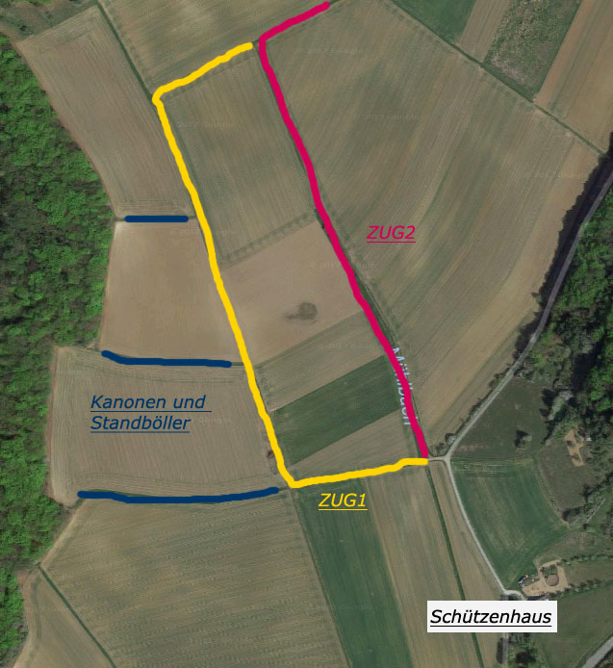
Schützenfest 2017
Aufstellung der Böllerschützen
Mainzerstraße und Schulbrunnenstraße

Slide 7
Schützenfest 2017
Montag: 22. Mai 2017
09:45 Uhr Treffpunkt vor der Kirche
10:00 Uhr Gedächtnisgottesdienst
anschließend Frühschoppen mit Weißwurstfrühstück
15:00 Uhr Kinderbelustigung, Theater mit Puppen
spielt „vom kleinen König in der Hutschachtel“ ab 3 Jahre,
anschließend werden die Puppen anschaulich vorgestellt Senioren- und Hausfrauentreff
16:00 Uhr Treffen der Handwerksbetriebe Kesselfleischessen
18:30 Uhr Festbetrieb mit den Böttigheimer Musikanten

